Slide 1

Avances científicos de los últimos 100 años
Oscar Miguel Cubías Cisneros #8
Fernando José Fuentes Castillo #10
Manuel Enrique Lemus Pacheco #18
Fátima Sofía Marroquín Jaime #20
Avril Fernanda Paz Pinto #29

Slide 2

INTRODUCCIÓN
Top 12 de los mayores avances científicos de los últimos 100 años

Slide 3

12. CORAZÓN ARTIFICIAL

Slide 4
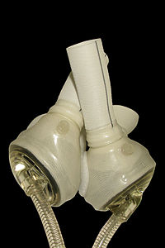
El primer diseño de un corazón artificial fue inventado en 1937 por Vladímir Petróvich Démijov.
El primer corazón artificial patentado fue creado por Paul Winchell, este modelo fue utilizado por Robert Jarvik para crear el Jarvik-7, siendo este el primer corazón artificial implantado a un humano.

Slide 5
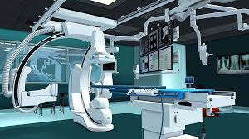
11.TECNOLOGÍA EN PRUEBAS DIaGNÓSTICAS Y OPERACIONES

Slide 6


El primer tipo nos ayuda a determinar el conocimiento en ámbitos académicos o psicológicos.
El segundo tipo es para diagnosticar si ciertos individuos son capaces de soportar tratamientos médicos específicos.

Slide 7
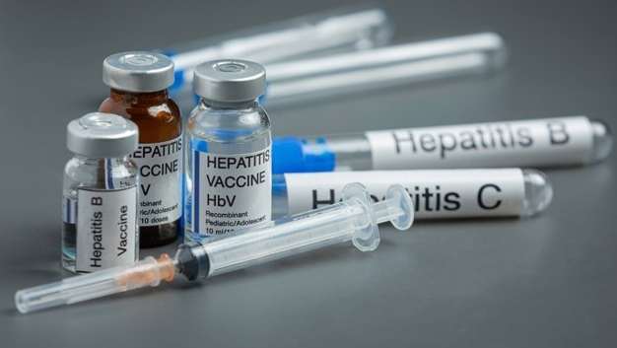
10.VACUNA GENÓMICA

Slide 8
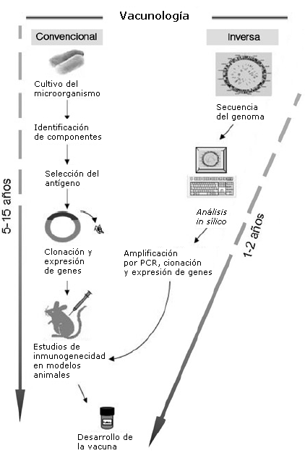
Se fabrican por medio de un proceso llamado vacunología inversa
Son utilizadas para los casos en los que los microorganismos no pueden ser cultivados.

Slide 9
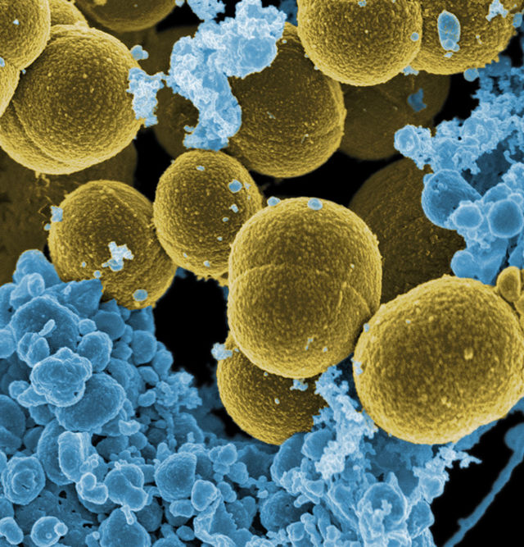
Entre las bacterias que han sido combatidas por medio del proceso de la vacunología inversa están:
Streptococcus pneumoniae
Estafilococo dorado
Bacilo del carbunco
Chlamydia pneumoniae

Slide 10
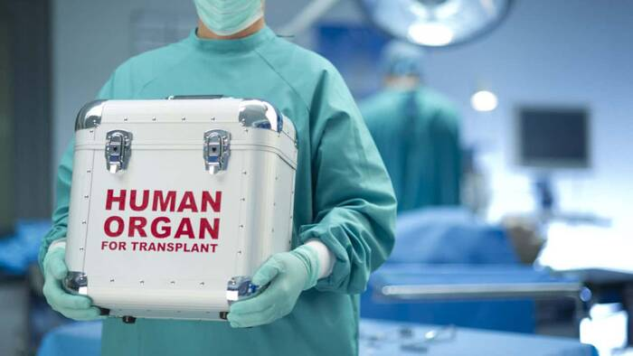
9)TRASPLANTES DE ÓRGANOS

Slide 11

El descubrimiento de que podía salvarse la vida de una persona por medio de la donación de órganos por medio de un donante fue un gran avance en el avance médico y científico para la humanidad, ya que significaría que pacientes con tumores de todo tipo, deficiencia cardiaca, insuficiencia renal etc. (por mencionar unos cuantos)

Slide 12

Datos Relevantes de los trasplantes de órganos y De las pruebas diagnosticas
Orígenes:
Impacto en la sociedad
Que cambio gracias a estos avances

Slide 13
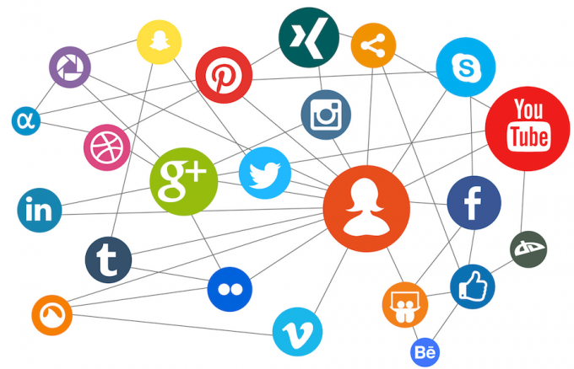
8. Redes sociales

Slide 14
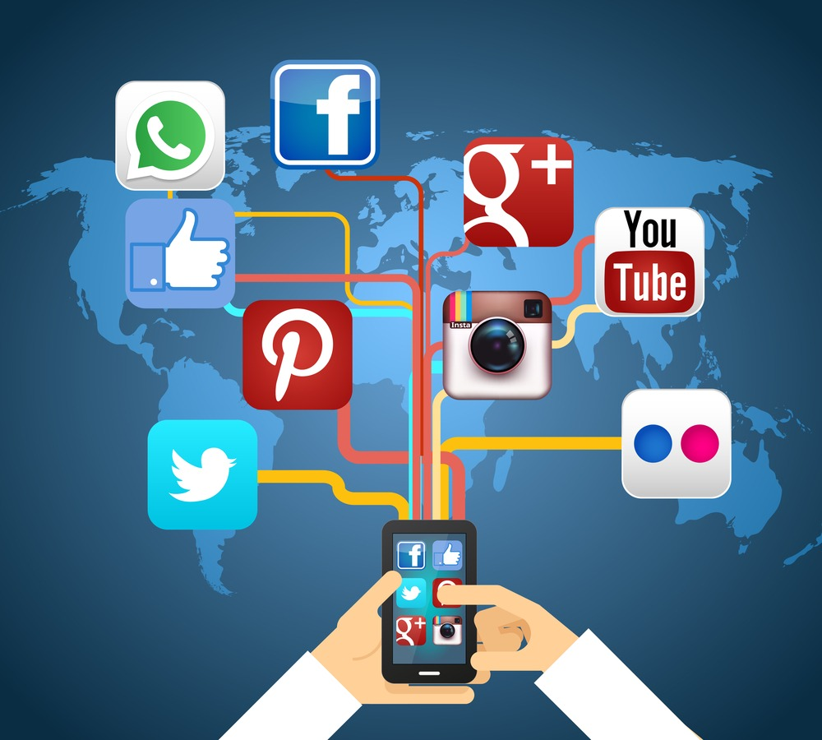
Las redes sociales son espacios virtuales que, como bien indica su nombre, simulan las interacciones que se producen entre individuos en un entorno virtual.
Las redes sociales son constante objeto de análisis para diversas ramas de las ciencias sociales, como la antropología, sociología, economía o incluso la historia.

Slide 15

Importancia en la actualidad
A pesar de ser algo impensable, te has preguntado, ¿Qué pasaría si las redes sociales desaparecieran ahora mismo?

Slide 16
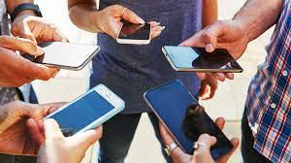
7. TELÉFONO INTELIGENTE

Slide 17
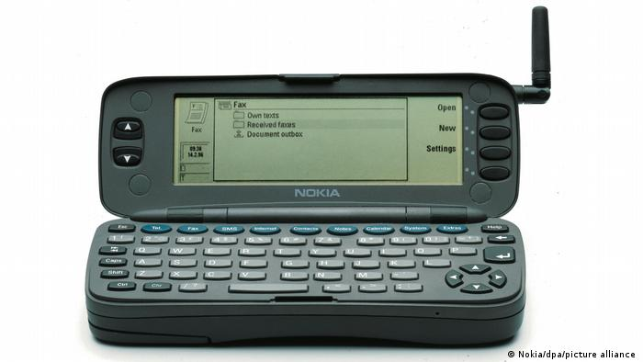
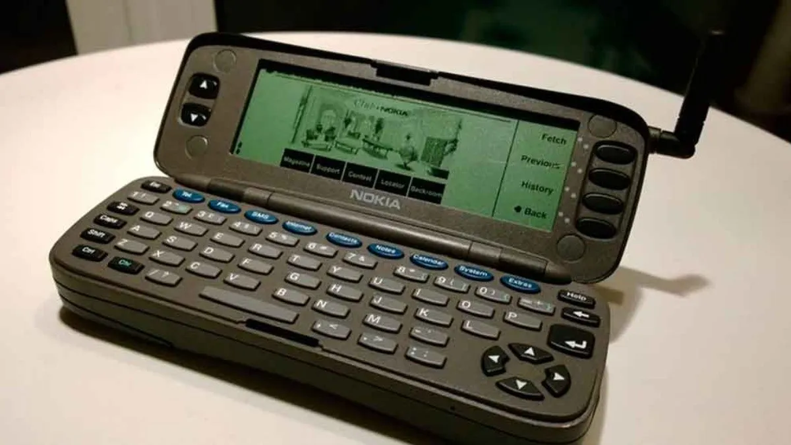
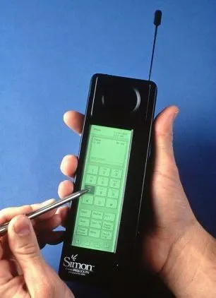
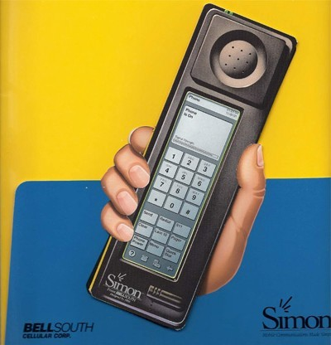
IBM Simon Personal Comunicator: El prototipo salió en 1992 y a la venta al público en 1994. Precio inicial $899
Nokia 9000: Salió a la venta en 1996. Precio inicial £1,000
Video: https://youtu.be/u6YM9uCnJNA

Slide 18
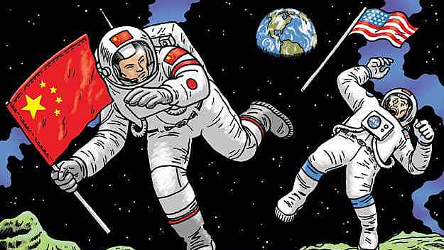
6. La carrera espacial

Slide 19
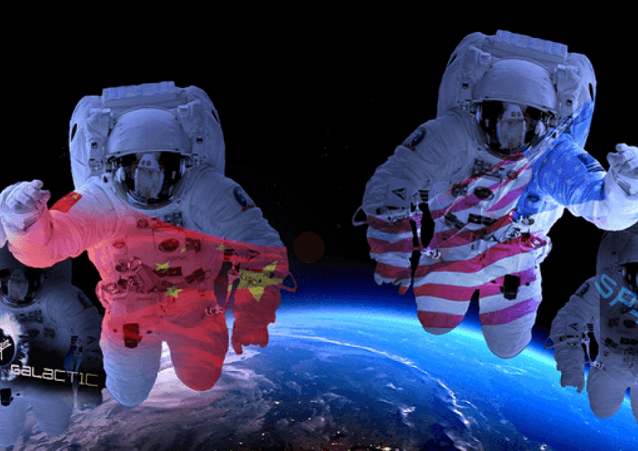
Como parte de las estrategias políticas de Estados Unidos y de la URSS, el desarrollo científico sería un sinónimo de prestigio ante el mundo
La carrera espacial hace referencia a todos aquellos avances surgidos en el marco de la Guerra Fría que tenían como objetivo aumentar la influencia de ambas potencias.

Slide 20
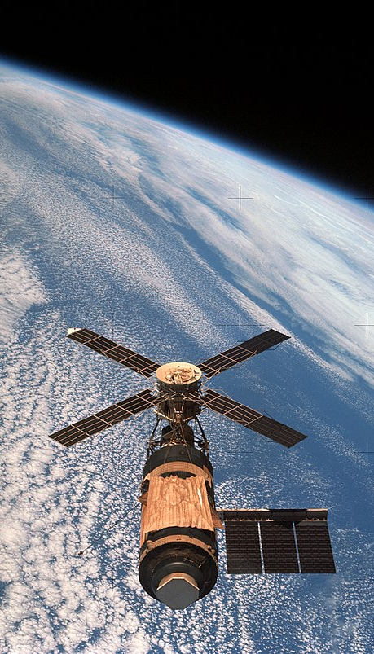
La ciencia y la política
Algunos de los logros científicos más impresionantes relacionados con la tecnología espacial fueron desarrollados durante este período de tiempo:
El primer satélite lanzado al espacio (1957)
El primer ser vivo en el espacio (la perra Laika, 1957)
Primeras personas en el espacio (1961 - 1963)
La primera nave en otro planeta (1966)
Y el más conocido de todos, el alunizaje (1969)

Slide 21
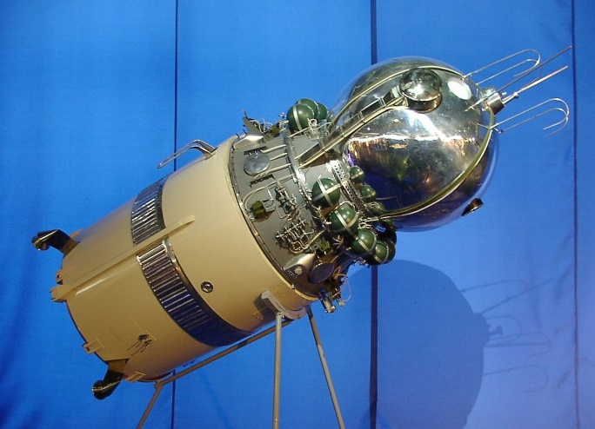
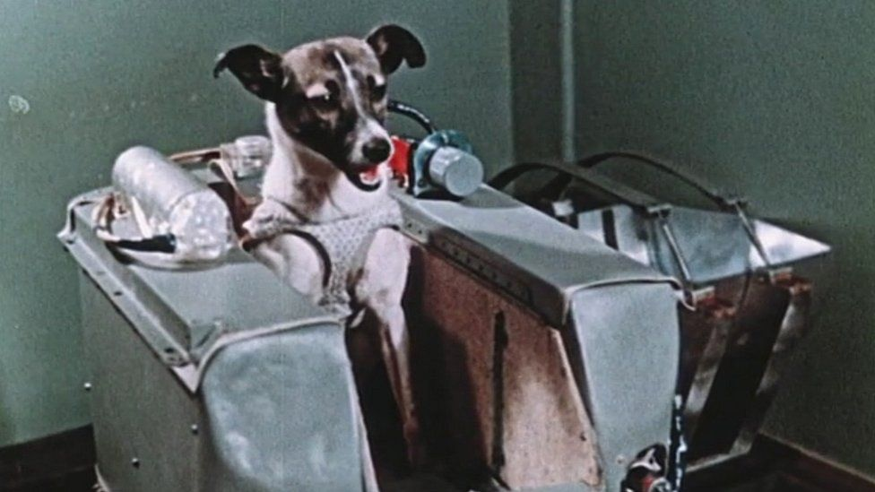
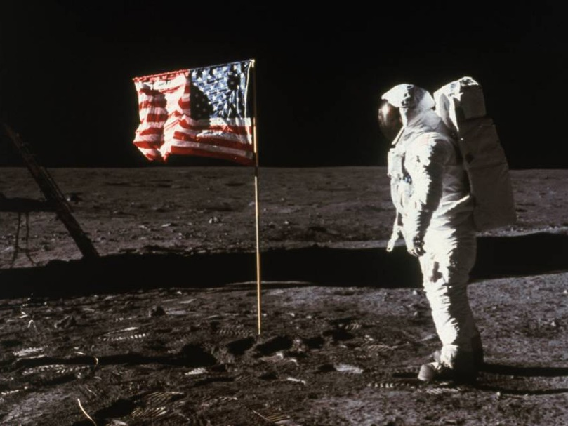
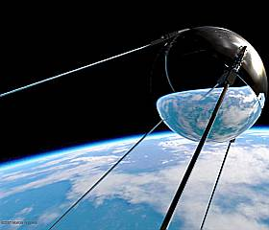
Perra Laika, 1957
Vostok, primera nave en el espacio
Sputnik I, primer satélite en el espacio
Alunizaje del Apolo 11

Slide 22
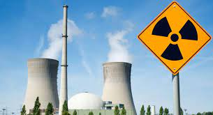
5. ENERGÍA NUCLEAR

Slide 23
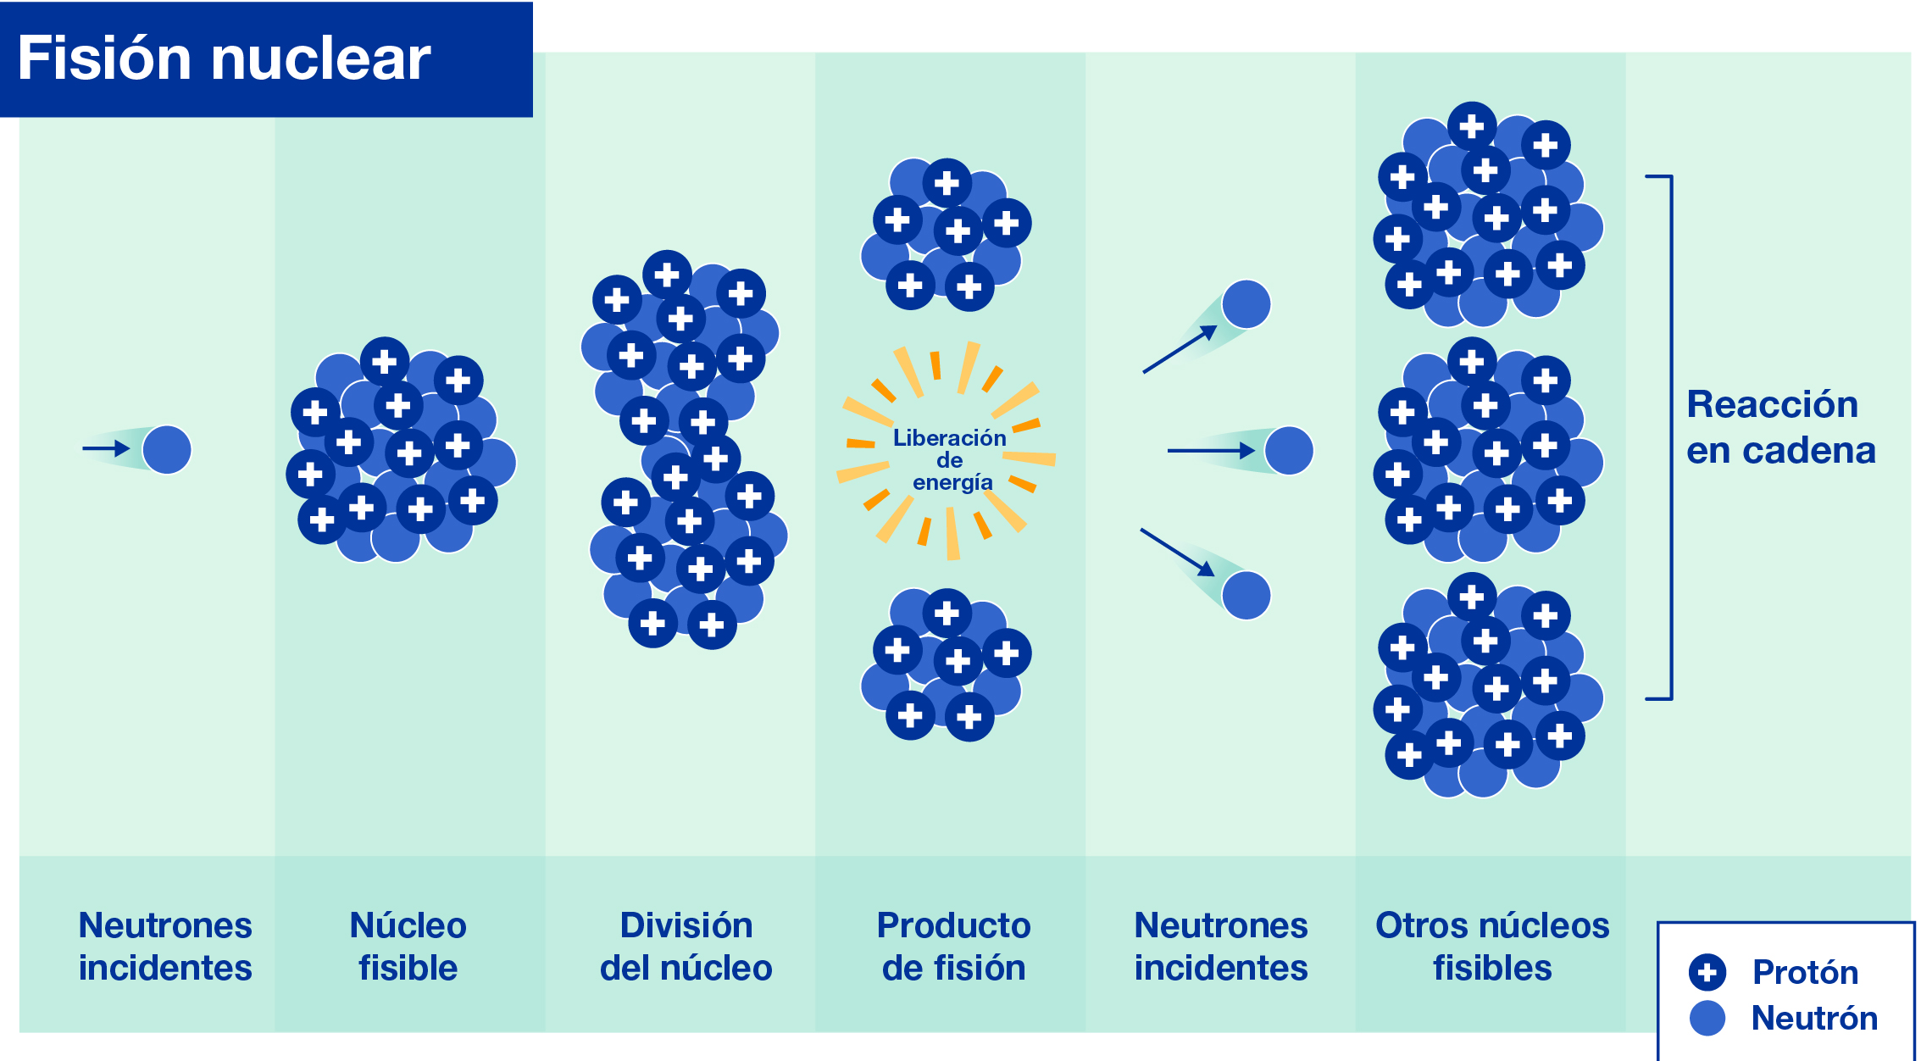
Fue descubierta en 1938
En 1942 unos científicos europeos ponían en marcha la primera reacción nuclear en cadena producida por el hombre con la intención de aplicar por primera vez la energía nuclear.
Se utilizó por primera vez en 1953 para crear una bomba atómica

Slide 24
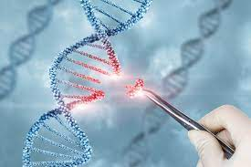
4. GENOMA HUMANO

Slide 25
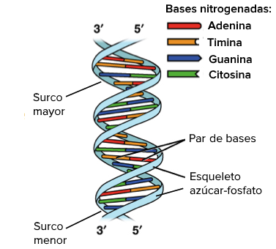
Descubrimiento de la estructura de doble hélice de la molécula del ADN en 1953 por Francis Crick y James Watson.

Slide 26

3. INTERNET

Slide 27
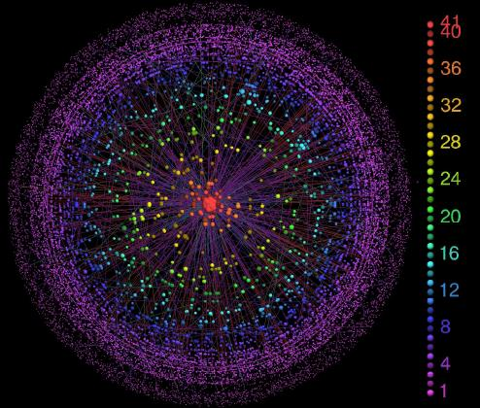
La primera red distribuida de comunicaciones entre computadoras.
Permite el intercambio libre y descentralizado de la información.
Desarrollado por y comercializado a partir de 1969,
Representación gráfica de internet, creada por la Universidad Hebrea de Jerusalén

Slide 28

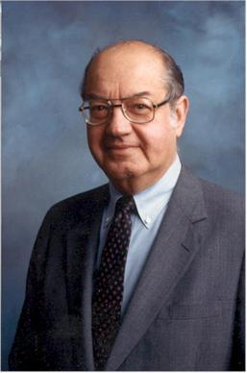
Paul Baran, uno de los pioneros del "internet".
Sus orígenes se relacionan estrechamente con el gobierno de los Estados Unidos y la Guerra Fría...
La creación del internet fue propuesta en 1959, pero implementada diez años más tarde, en 1969.

Slide 29
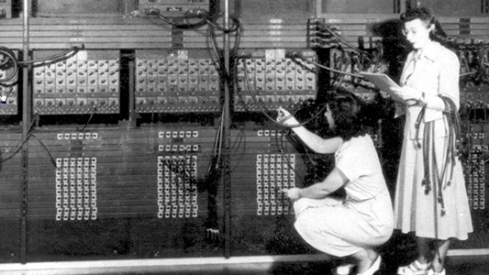
2. PRIMERA COMPUTADORA

Slide 30
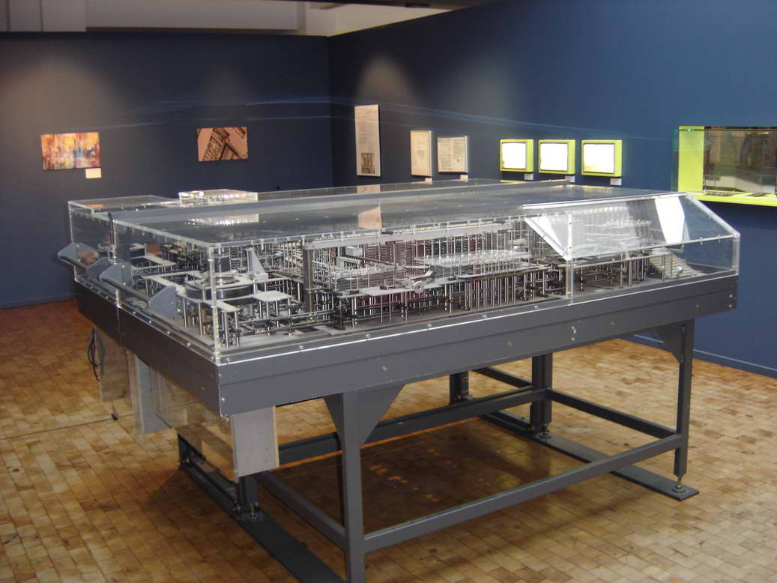
La primera computadora fue llamada "Z1" y el encargado de construirla fue el alemán Konrad Zuze en 1936.
Luego de eso se fueron creando otras computadoras como:
ABC (Atanasoff Berry Computer)
COLOSSUS
ENIAC

Slide 31
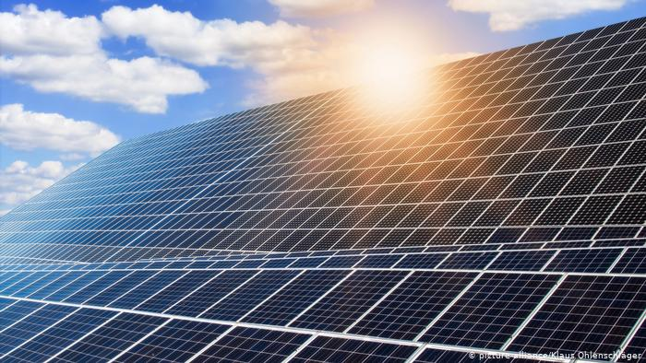
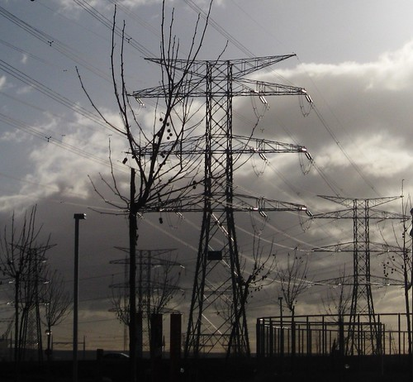
1. Avances en la electricidad

Slide 32
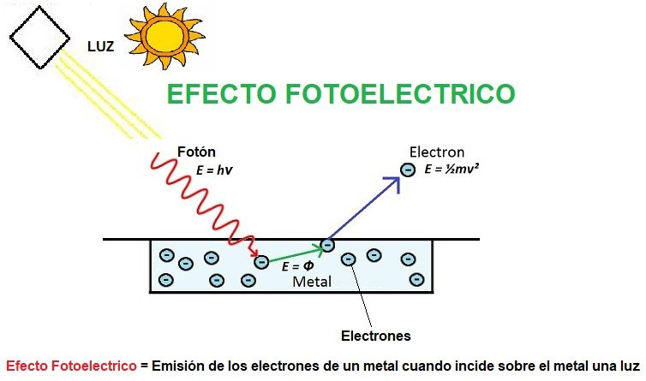
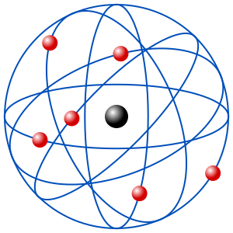
1) Electricidad
En 1911 se comprueba el modelo atómico de Ernest Rutherford
El efecto fotoeléctrico (energía eléctrica por radiación solar)
Precedente de la televisión por Vladimir Zworykin, el iconoscopio (1923)
FM (Edwin Howard)
El radar (1935) por Robert Watson-Watt

Slide 33
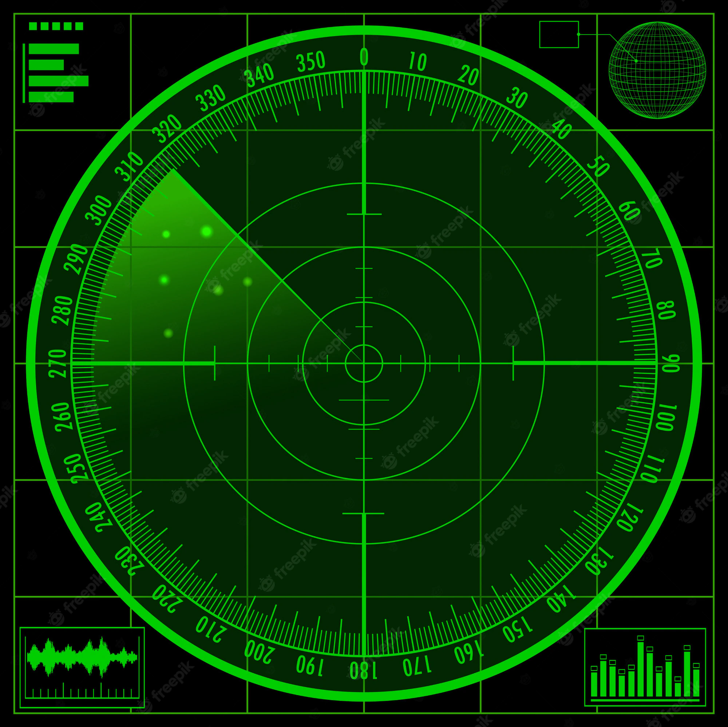
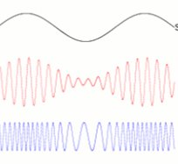
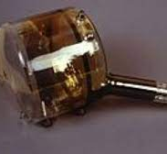
modelo atómico de Rutherford: https://www.youtube.com/watch?v=iAkU3_HRjVg

Slide 34
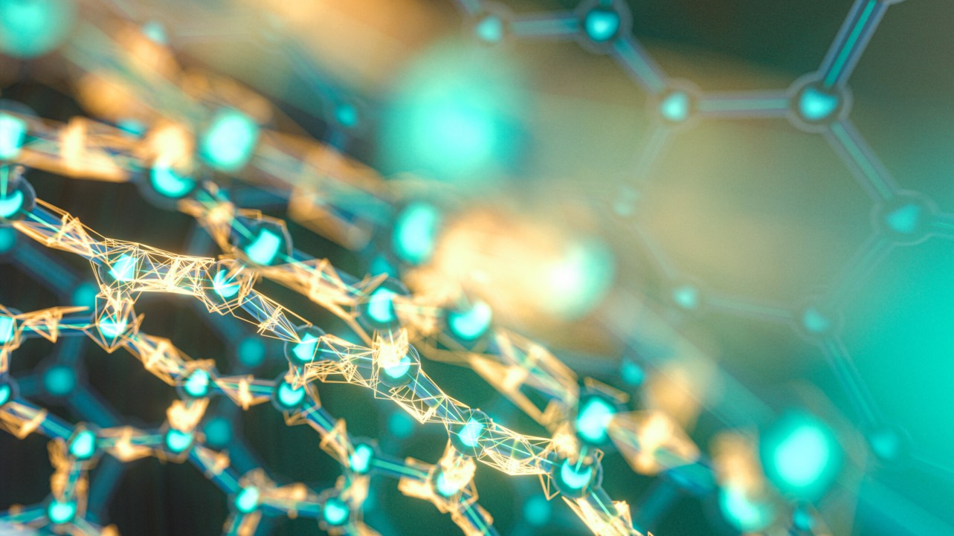
CONCLUSIONES
Después de lo anteriormente visto, ¿Hemos progresado significativamente en los últimos 100 años?

